Slide 1
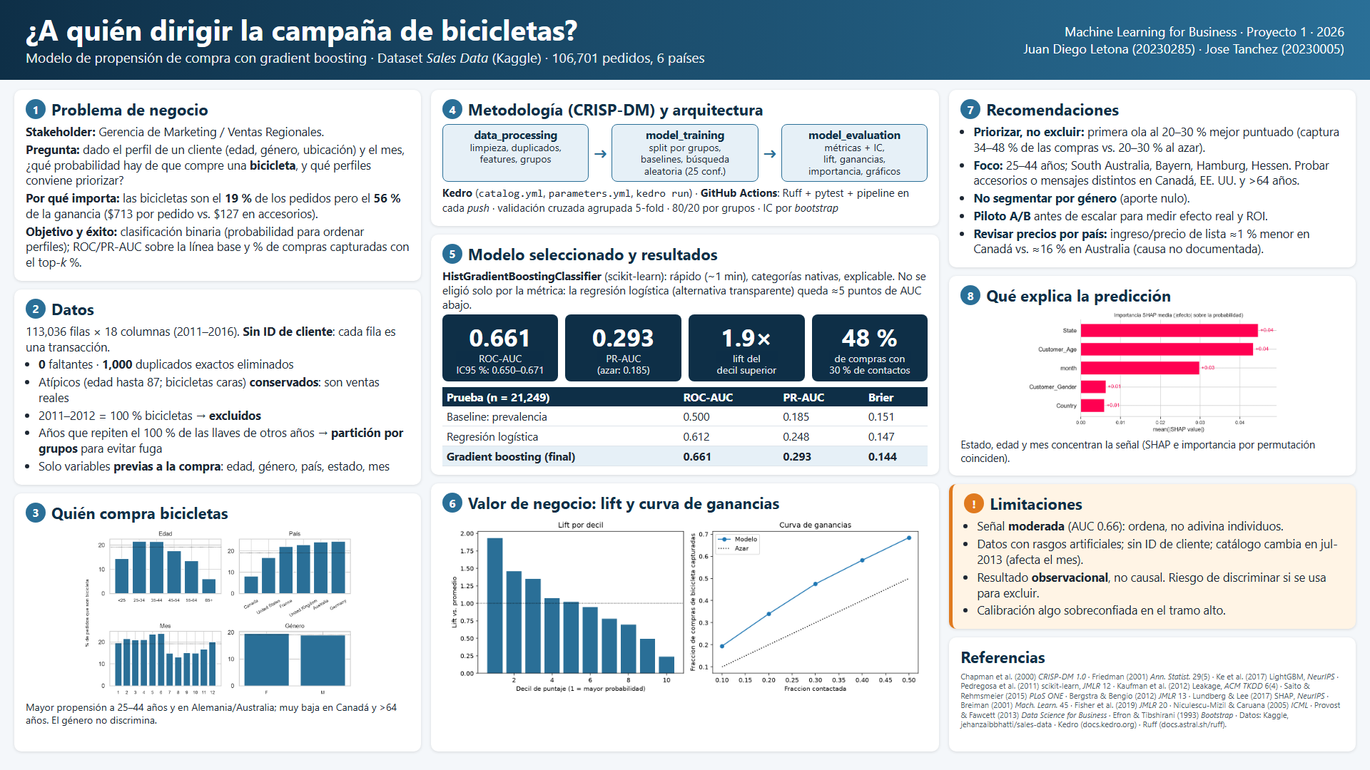
Notes:
Poster de una sola diapositiva (imagen). Fuente editable: docs/poster.html.

